Slide 1
نَحْنُ نَحْتَرِمُ القَواعِدَ الصَّفيَّةَ
نحضِّرُ أدواتِ اللغة العربية
نستمعُ جيدًا للمعلم ونُنَفذ ما يطلبه
نُخفضُ أصواتَنا ونحافظُ على الهدوء
نرفعُ أيدينا قبل الإجابة ،
ولا نقاطع الشرح
نُشاركُ ونبدعُ
نحترمُ آراء زملائنا

Slide 2
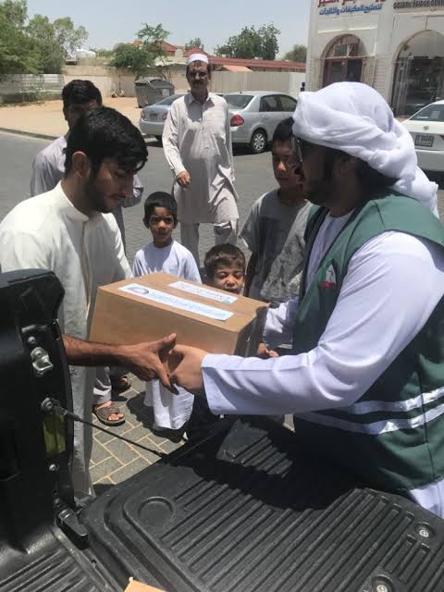
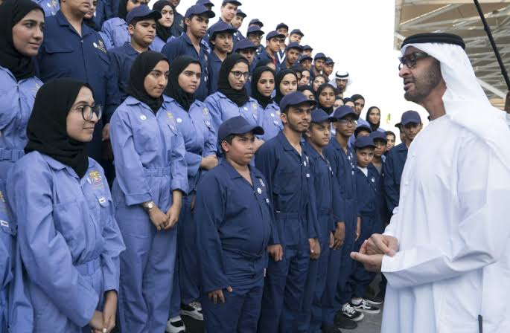

التهيئة الحافزة ( الحوار والمناقشة )
ماذا تلاحظون في الصور؟
ما الأعمال التي يستطيع الشباب القيام بها لخدمة وطنهم؟
هل خدمة الوطن مسؤولية الكبار فقط؟ ولماذا؟
4- توقع عنوان الدّرس
«إذن، الشباب ليسوا مجرد أفراد يعيشون في وطنهم، بل هم قوة قادرة على بناء مستقبله.
واليوم سنقرأ قصيدة تتحدث عن شباب الوطن، وعن دورهم في حمايته وبنائه ورفع رايته.»

Slide 3
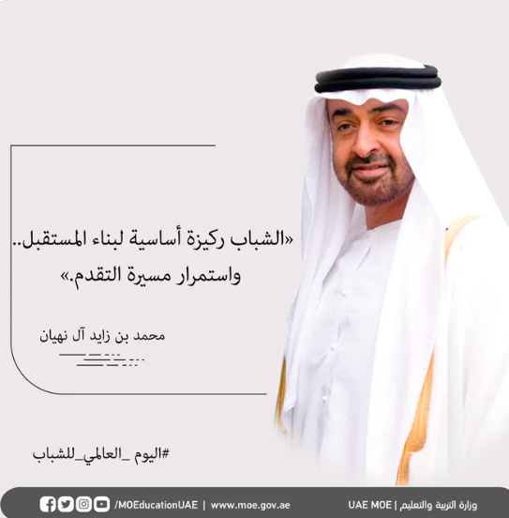
قصيدة : شباب بلادي
سلطان العويس

Slide 4
التقويم القبلي
ما الذي نستنتجه من الآية القرآنية الآتية ؟
قال تعالى :
﴿وَقُلِ اعْمَلُوا فَسَيَرَى اللَّهُ عَمَلَكُمْ وَرَسُولُهُ وَالْمُؤْمِنُونَ﴾

Slide 5
نواتج التَّعلُـم
1- أنْ يُبيِّنَ الطالبُ المعنى الإجمالي للقصيدة ، والأفكار الفرعيّة.
2- أن يستنتج الدِّلالات الإيحائية ، والتعبيرات المجازيّة.
3- أن يُثمِّنَ الطلابُ أهميّة العمل.

Slide 6
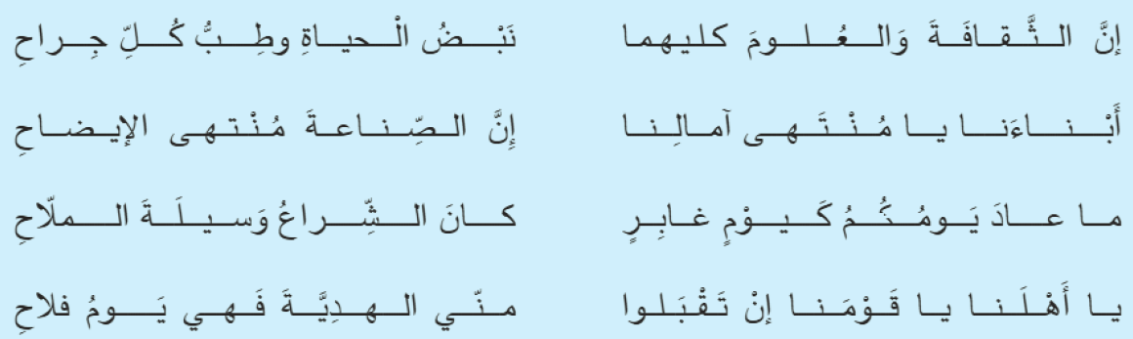
نبض : روح فلاح :نجاح وانتصار
غابر : قديم الزمن الصناعة : يقصد بها العمل
الهدية : يقصد بها الشباب

Slide 7
المفردات
صل كلمات العمود ( أ ) بما يناسبها من كلمات العمود ( ب). ( خمس دقائق )
العمود ( ب )
العمود ( أ )
النّجاح
يقصد بها الشّباب
روح
سالف ( الزمن الماضي )
نبض
غابر
الهَدية
الفلاح

Slide 8
التقويم التكويني
عمل جماعي
اشرح الأبيات السابقة بأسلوبك الأدبي .
وضح الفكرة المحورية أو المغزى أو الرسالة من الأبيات الشعرية السابقة .
حمل البيت ( إنَّ الثّقافة والعلوم نبض الحياة ) صورة شعرية حدد عناصرها
برأيك ما قيمة الثقافة والعلوم للفرد والمجتمع ؟ .
اختر بيتًا شعريًا أعجبك ، وبين سبب إعجابك به .
ما البيت الشعري الذي يقارن فيه الشَّاعر بين الماضي والحاضر ؟.
عاطفة الفخر واضحة في الأبيات ، استخرج بعض الألفاظ الدالة على ذلك .
ما المعنى الذي يقصده الشاعر من : ( إنَّ الصِّناعة منتهى الإيضاح )؟.
ماذا يقصد الشّاعر بالهدية في البيت الأخير ؟
وازن بين ما جاء في الأبيات من حيث المعنى والأسلوب
مع قول الشّاعر : والعلمُ رايةُ كلّ شعبٍ *** ناهضٍ سامي الرِّغابِ

Slide 9
تفكير ناقد – ربط بالتربية الإسلاميًة – ربط بالهوية الوطنيّة
«قال أحد الطلاب: حب الوطن شعور في القلب، ولا يحتاج إلى عمل.» هل توافقه الرأي ؟ ولماذا ؟
كيف يمكن الرد على هذا الطالب من واقع تعاليم ديننا الحنيف ، ومن أقوال شيوخ الإمارات، ودور الشباب الإماراتي في خدمة وطنهم ؟

Slide 10
تأشيرة الخروج
https://share.gemini.google/liZvtTxqXgmX

Slide 11


(مرادف كلمة منهل )
( مرتع )
( مصدر )
( منبت )
السؤال التالي

Slide 12
( الغرض الشعري من الأبيات )
( الحكمة )
( الرثاء )
( الفخر )
السؤال التالي

Slide 13
( ضد كلمة الصلاح )
( المساواة )
( الفساد )
( الابتعاد )
السؤال التالي

Slide 14
